Slide 1

J2EE核心框架
Spring AOP
主讲：刘福新

Slide 2
1Spring AOP介绍
语言的发展历史
汇编语言
C语言
C++/java/C#
面向机器编程
面向过程编程
面向对象编程
面向切面编程

Slide 3
Spring AOP介绍
AOP：Aspect Oriented Programming，面向切面编程，可以说是OOP（Object Oriented Programming，面向对象编程）的补充和完善。
OOP引入封装、继承、多态等概念来建立一种对象层次结构
AOP则利用一种称为“横切”的技术，剖开对象内部，并将影响了多个类的的公共行为封装到可重用模块，从而减少重复代码，降低耦合。
如果说 IoC 是 Spring 的核心，那么面向切面编程就是 Spring 最为重要的功能之一了，在数据库事务中切面编程被广泛使用.

Slide 4
AOP能够将那些与业务无关，却为业务模块所共同调用的逻辑或责任（例如事务处理、日志管理、权限控制等）封装起来，便于减少系统的重复代码，降低模块间的耦合度，并有利于未来的可拓展性和可维护性。

Slide 5


本章目标
了解AOP的概念和作用
理解AOP中的相关术语
熟悉Spring框架中两种动态代理方式的区别
掌握基于代理类的AOP实现
掌握基于XML和注解的AspectJ开发

Slide 6
第8章 Spring AOP
Spring AOP简介
主讲内容
Speech content
动态代理
基于代理类的AOP实现
基于XML的声明式AspectJ
基于注解的声明式AspectJ

Slide 7

Spring AOP简介
什么是AOP？
AOP的全称是Aspect-Oriented Programming，即面向切面编程（也称面向方面编程）。它是面向对象编程（OOP）的一种补充，目前已成为一种比较成熟的编程方式。

Slide 8
Spring AOP简介
在传统的业务处理代码中，通常都会进行事务处理、日志记录等操作。虽然使用OOP可以通过组合或者继承的方式来达到代码的重用，但如果要实现某个功能（如日志记录），同样的代码仍然会分散到各个方法中。这样，如果想要关闭某个功能，或者对其进行修改，就必须要修改所有的相关方法。这不但增加了开发人员的工作量，而且提高了代码的出错率。
为了解决这一问题，AOP思想随之产生。AOP采取横向抽取机制，将分散在各个方法中的重复代码提取出来，然后在程序编译或运行时，再将这些提取出来的代码应用到需要执行的地方。这种采用横向抽取机制的方式，采用传统的OOP思想显然是无法办到的，因为OOP只能实现父子关系的纵向的重用。虽然AOP是一种新的编程思想，但却不是OOP的替代品，它只是OOP的延伸和补充。

Slide 9
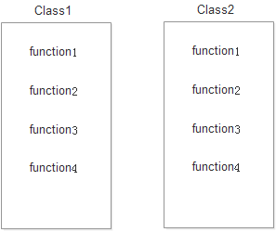
Spring AOP简介
类与切面的关系
AOP的使用，使开发人员在编写业务逻辑时可以专心于核心业务，而不用过多的关注于其他业务逻辑的实现，这不但提高了开发效率，而且增强了代码的可维护性。

Slide 10








AOP术语
Pointcut：切面与程序流程的交叉点，即那些需要处理的连接点
Aspect：封装的用于横向插入系统功能（如事务、日志等）的类
Joinpoint：在程序执行过程中的某个阶段点
Advice（通知/增强处理）：AOP框架在特定的切入点执行的增强处理，即在定义好的切入点处所要执行的程序代码。可以将其理解为切面类中的方法。
Proxy（代理）：将通知应用到目标对象之后，被动态创建的对象。
Target Object（目标对象）：指所有被通知的对象，也被称为被增强对象。如果AOP框架采用的是动态的AOP实现，那么该对象就是一个被代理对象。
Weaving（织入）：将切面代码插入到目标对象上，从而生成代理对象的过程。
Notes:
Core Container（核心容器）
Spring的核心容器是其他模块建立的基础，它主要由Beans模块、Core模块、Context模块、Context-support模块和SpEL（Spring Expression Language，Spring表达式语言）模块组成，具体介绍如下：
Beans模块：提供了BeanFactory，是工厂模式的经典实现，Spring将管理对象称为Bean。
Core核心模块：提供了Spring框架的基本组成部分，包括IoC和DI功能。
Context 上下文模块：建立在Core和Beans模块的基础之上，它是访问定义和配置的任何对象的媒介。其中ApplicationContext接口是上下文模块的焦点。
Context-support模块：提供了对第三方库嵌入Spring应用的集成支持，比如缓存(EhCache、Guava、JCache)、邮件服务(JavaMail)、任务调度(CommonJ、Quartz)和模板引擎(FreeMarker、JasperReports、速率)。
SpEL模块：是Spring3.0后新增的模块，它提供了Spring Expression Language支持，是运行时查询和操作对象图的强大的表达式语言。
Data Access/Integration（数据访问/集成）
数据访问/集成层包括JDBC、ORM、OXM、JMS和Transactions模块，具体介绍如下：
JDBC模块：提供了一个JDBC的抽象层，大幅度的减少了在开发过程中对数据库操作的编码。
ORM模块：对流行的对象关系映射API，包括JPA、JDO和Hibernate提供了集成层支持。
OXM模块：提供了一个支持对象/ XML映射的抽象层实现，如JAXB、Castor、XMLBeans、JiBX和XStream。
JMS模块：指Java消息传递服务，包含使用和产生信息的特性，自4.1版本后支持与Spring-message模块的集成。
Transactions事务模块：支持对实现特殊接口以及所有POJO类的编程和声明式的事务管理。
Web
Spring的Web层包括WebSocket、Servlet、Web和Portlet模块，具体介绍如下：
WebSocket模块：Spring4.0以后新增的模块，它提供了WebSocket 和SockJS的实现，以及对STOMP的支持。
Servlet 模块：也称为Spring-webmvc模块，包含了Spring的模型—视图—控制器（MVC）和REST Web Services实现的Web应用程序。
Web模块：提供了基本的Web开发集成特性，例如：多文件上传功能、使用Servlet监听器来初始化IoC容器以及Web应用上下文。
Portlet 模块：提供了在portlet环境中使用MVC实现，类似Servlet模块的功能。
其他模块
Spring的其他模块还有AOP、Aspects 、Instrumentation 以及Test模块，具体介绍如下：
AOP模块：提供了面向切面编程实现，允许定义方法拦截器和切入点，将代码按照功能进行分离，以降低耦合性。
Aspects 模块：提供了与AspectJ的集成功能，AspectJ是一个功能强大且成熟的面向切面编程（AOP）框架。
Instrumentation 模块：提供了类工具的支持和类加载器的实现，可以在特定的应用服务器中使用。
Messaging模块：Spring4.0以后新增的模块，它提供了对消息传递体系结构和协议的支持。
Test模块：提供了对单元测试和集成测试的支持。

Slide 11
第8章 Spring AOP
Spring AOP简介
主讲内容
Speech content
动态代理
基于代理类的AOP实现
基于XML的声明式AspectJ
基于注解的声明式AspectJ

Slide 12

JDK动态代理
JDK动态代理是通过java.lang.reflect.Proxy 类来实现的，我们可以调用Proxy类的newProxyInstance()方法来创建代理对象。对于使用业务接口的类，Spring默认会使用JDK动态代理来实现AOP。

Slide 13
CGLIB代理
通过前面的学习可知，JDK的动态代理用起来非常简单，但它是有局限性的，使用动态代理的对象必须实现一个或多个接口。
那么，如何代理没有实现接口的类？

Slide 14
CGLIB代理
如果想代理没有实现接口的类，那么可以使用CGLIB代理。
CGLIB（Code Generation Library）是一个高性能开源的代码生成包，它采用非常底层的字节码技术，对指定的目标类生成一个子类，并对子类进行增强。

Slide 15
Spring AOP
Spring AOP简介
主讲内容
Speech content
动态代理
基于代理类的AOP实现
基于XML的声明式AspectJ
基于注解的声明式AspectJ

Slide 16
Spring的通知类型
Spring按照通知在目标类方法的连接点位置，可以分为5种类型，具体如下：
org.springframework.aop.MethodBeforeAdvice（前置通知）
在目标方法执行前实施增强，可以应用于权限管理等功能。
org.springframework.aop.AfterReturningAdvice（后置通知）
在目标方法执行后实施增强，可以应用于关闭流、上传文件、删除
临时文件等功能。
org.aopalliance.intercept.MethodInterceptor（环绕通知）
在目标方法执行前后实施增强，可以应用于日志、事务管理等功能。
org.springframework.aop.ThrowsAdvice（异常抛出通知）
在方法抛出异常后实施增强，可以应用于处理异常记录日志等功能。
org.springframework.aop.IntroductionInterceptor（引介通知）
在目标类中添加一些新的方法和属性，可以应用于修改老版本程序。

Slide 17
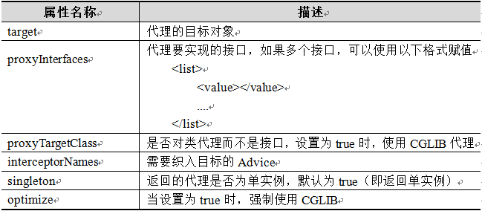
ProxyFactoryBean
ProxyFactoryBean是FactoryBean接口的实现类，FactoryBean负责实例化一个Bean，而ProxyFactoryBean负责为其他Bean创建代理实例。在Spring中，使用ProxyFactoryBean是创建AOP代理的基本方式。
ProxyFactoryBean类中的常用可配置属性如下：

Slide 18
Spring AOP
Spring AOP简介
主讲内容
Speech content
动态代理
基于代理类的AOP实现
基于XML的声明式AspectJ
基于注解的声明式AspectJ

Slide 19

AspectJ开发
AspectJ是一个基于Java语言的AOP框架，它提供了强大的AOP功能。Spring 2.0以后，Spring AOP引入了对AspectJ的支持，并允许直接使用AspectJ进行编程，而Spring自身的AOP API也尽量与AspectJ保持一致。新版本的Spring框架，也建议使用AspectJ来开发AOP。
使用AspectJ实现AOP有两种方式：一种是基于XML的声明式AspectJ，另一种是基于注解的声明式AspectJ。
概 述

Slide 20
















基于XML的声明式AspectJ
基于XML的声明式AspectJ是指通过XML文件来定义切面、切入点及通知，所有的切面、切入点和通知都必须定义在<aop:config>元素内。
<aop:config>元素及其子元素如下：
小提示：图中灰色部分标注的元素即为常用的配置元素

Slide 21
基于XML的声明式AspectJ
XML文件中常用元素的配置方式如下：
定义切面Bean
<bean id="myAspect" class="com.test.aspectj.xml.MyAspect" />
<aop:config>
<aop:aspect id="aspect" ref="myAspect">
<aop:pointcut expression="execution(* com.test.jdk.*.*(..))“ id="myPointCut" />
<aop:before method="myBefore" pointcut-ref="myPointCut" />
<aop:after-returning method="myAfterReturning“ pointcut-ref="myPointCut" returning="returnVal" />
<aop:around method="myAround" pointcut-ref="myPointCut" />
<aop:after-throwing method="myAfterThrowing“ pointcut-ref="myPointCut" throwing="e" />
<aop:after method="myAfter" pointcut-ref="myPointCut" />
</aop:aspect>
</aop:config>
配置切面
配置切入点
配置通知

Slide 22

基于XML的声明式AspectJ
1.配置切面
在Spring的配置文件中，配置切面使用的是<aop:aspect>元素，该元素会将一个已定义好的Spring Bean转换成切面Bean，所以要在配置文件中先定义一个普通的Spring Bean。
配置<aop:aspect>元素时，通常会指定id和ref两个属性。

Slide 23

基于XML的声明式AspectJ
2.配置切入点
当<aop:pointcut>元素作为<aop:config>元素的子元素定义时，表示该切入点是全局切入点，它可被多个切面所共享；当<aop:pointcut>元素作为<aop:aspect>元素的子元素时，表示该切入点只对当前切面有效。
在定义<aop:pointcut>元素时，通常会指定id和expression两个属性。

Slide 24
基于XML的声明式AspectJ
切入点表达式
返回类型，使用*代表所有类型
类名，使用*代表所有类
需要拦截的包名
注意：这里有一个空格
方法的参数，其中的“..”表示任意参数
方法名，使用*代表所有方法
表达式的主体
execution(* com.test.jdk.*.*(..)) 是定义的切入点表达式，该切入点表达式的意思是匹配com.test.jdk包中任意类的任意方法的执行。
切入点表达式的基本格式：
定义的目标方法的类路径，
如com.test.jdk.UserDaoImpl
定义的目标方法的访问修饰符,如public、private等
定义的目标方法的返回值类型，如void、String等
execution(modifiers-pattern? ret-type-pattern declaring-type-pattern?
name-pattern(param-pattern) throws-pattern?)
具体需要被代理的目标方法，如add()方法
需要被代理的目标方法包含的参数
需要被代理的目标方法抛出的异常类型
小提示：带有问号（？）的部分表示可配置项，而其他部分属于必须配置项。

Slide 25
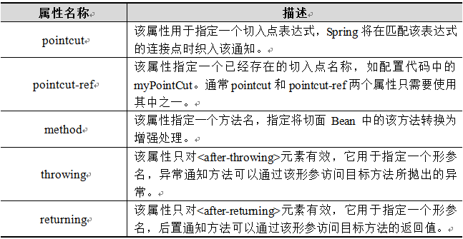
基于XML的声明式AspectJ
3.配置通知
使用<aop:aspect>的子元素可以配置5种常用通知，这5个子元素不支持使用子元素，但在使用时可以指定一些属性，其常用属性及其描述如下：

Slide 26
Spring AOP
Spring AOP简介
主讲内容
Speech content
动态代理
基于代理类的AOP实现
基于XML的声明式AspectJ
基于注解的声明式AspectJ

Slide 27
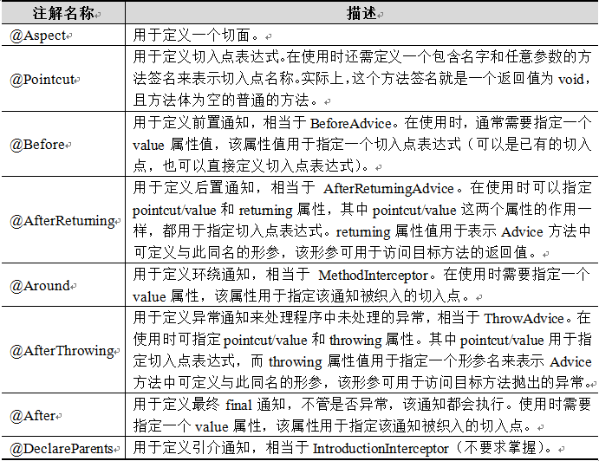
基于注解的声明式AspectJ
AspectJ框架为AOP的实现提供了一套注解，用以取代Spring配置文件中为实现AOP功能所配置的臃肿代码。AspectJ的注解及其描述如下所示：

Slide 28
共性问题集中讲解
常见问题及解决办法
代码规范问题
调试技巧
共性问题集中讲解

Slide 29

本章小结
本章主要讲解了Spring框架中AOP的相关知识。首先对AOP进行了简单的介绍，然后讲解了Spring中的两种动态代理，接下来讲解了Spring中基于代理类的AOP实现，最后讲解了如何使用AspectJ框架来进行AOP开发。
通过本章的学习，读者可以了解AOP的概念和作用，理解AOP中的相关常用术语，熟悉Spring中两种动态代理方式的区别，并能够掌握基于代理类和AspectJ框架的AOP开发方式。

